Slide 1
Introduction
030513127 – สถาปัตยกรรมคอมพิวเตอร์

Slide 2
ผู้สอน
อ. พีรธัช หนูชู
เบอร์มือถือ : 0866093817
E-mail : peeratuchn@kmutnb.ac.th

Slide 3
สถาปัตยกรรมและออร์กาไนเซชัน
สถาปัตยกรรมคอมพิวเตอร์ หมายถึง คุณสมบัติต่าง ๆ ของระบบคอมพิวเตอร์ที่ผู้ใช้สามารถมองเห็นได้ ซึ่งจะมีส่วนที่มีผลกระทบโดยตรงต่อการประมวลผลของโปรแกรมคอมพิวเตอร์
ออร์กาไนเซชันคอมพิวเตอร์ หมายถึง ส่วนประกอบแต่ละส่วนของเครื่องคอมพิวเตอร์ และการเชื่อมต่อเข้ากับส่วนประกอบส่วนอื่น ๆ ซึ่งจะเชื่อมต่อเข้าด้วยกัน โดยจะต้องคำนึงถึงข้อกำหนดทางสถาปัตยกรรมของเครื่องคอมพิวเตอร์เครื่องนั้น

Slide 4
ชั้นการทำงานของระบบคอมพิวเตอร์ (1)
Application
คำนิยามของวิศวกรรมคอมพิวเตอร์ :
คือ การออกแบบและพัฒนาชั้นการทำงานที่ทำให้ โปรแกรมสามารถประมวลผลข้อมูลได้อย่างมีประสิทธิภาพด้วยการใช้เทคโนโลยีจากผู้ผลิตอุปกรณ์
ช่องว่างมีมากเกินไป
ที่จะพัฒนา Application
เพื่อจัดการจนถึงการปล่อยกระแสไฟฟ้าเพื่อทำงานได้เลย
Technology

Slide 5

ชั้นการทำงานของระบบคอมพิวเตอร์ (2)
เรียงลำดับจำนวนเต็มจากน้อยไปมาก
2,6,5,4,3 → 2,3,4,5,6
Application
หาค่าที่น้อยที่สุดในชุดข้อมูลขาเข้า
นำค่านั้นไปบันทึกไว้ในชุดข้อมูลขาออกแล้วลบค่านั้นจากชุดข้อมูลขาเข้า
ทำซ้ำขั้นตอนที่ 1 และ 3 จนกระทั่งไม่มีข้อมูลเหลือในชุดข้อมูลขาเข้า
Algorithm
Programming Language
OS / VM
void isort(int[ ] in, int[ ] out) {
for(int i = 0; i < in.length; i++) {
int min = in[i]; int idx = i;
for(int k = i; k < in.length; k++) {
if(min < in[k]) { min = in[k]; idx = k;}
}
out[i] = min;
in[idx] = 100000;
}
}
Technology

Slide 6
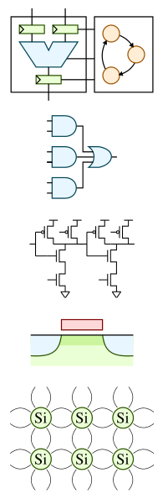
ชั้นการทำงานของระบบคอมพิวเตอร์ (3)
วงจรดิจิทัล
Application
Algorithm
Programming Language
วงจรอิเล็กทรอนิกส์
OS / VM
อุปกรณ์อิเล็กทรอนิกส์
Gates
Circuits
Devices
เทคโนโลยีทางด้านสารกึ่งตัวนำและซิลิคอน
Technology

Slide 7
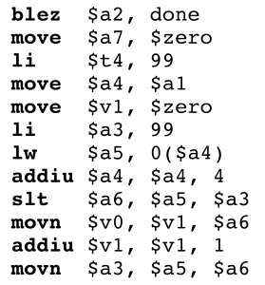
ชั้นการทำงานของระบบคอมพิวเตอร์ (4)
ชุดคำสั่งเพื่อให้คอมพิวเตอร์ทำงาน, ชื่อและจำนวนรีจิสเตอร์, การอ้างอิงหน่วยความจำ
Application
Algorithm
Programming Language
OS / VM
Instruction Set Architecture
กลไกการทำงานภายในของชุดคำสั่ง
Microarchitecture
Register-Transfer Level
Gates
Circuits
การจัดการเกี่ยวกับการส่งผ่านข้อมูลภายใน
Devices
Technology

Slide 8
ชั้นการทำงานของระบบคอมพิวเตอร์ (5)
ความต้องการของ Application เป็นตัวแนะนำให้มีการปรับปรุงสถาปัตยกรรมคอมพิวเตอร์
Application
Algorithm
Programming Language
สถาปัตยกรรมคอมพิวเตอร์ เป็นตัวตอบรับถึงแนวทางในการพัฒนาโปรแกรมและเป็นทิศทางในการวิจัยเกี่ยวกับเทคโนโลยีพื้นฐาน
OS / VM
Instruction Set Architecture
Microarchitecture
Register-Transfer Level
Gates
Circuits
ข้อจำกัดทางเทคโนโลยีเป็นตัวส่งผลในการพัฒนาสถาปัตยกรรมคอมพิวเตอร์
Devices
Technology

Slide 9
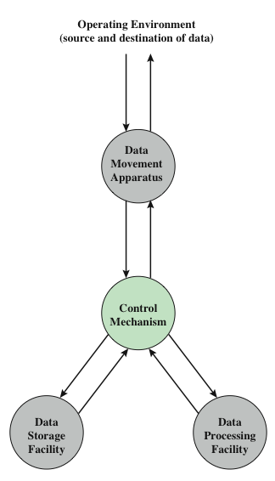
หน้าที่การทำของเครื่องคอมพิวเตอร์โดยพื้นฐาน (1)
การประมวลผลข้อมูล
(Data Processing Facility)
ส่วนเก็บบันทึกข้อมูล
(Data Storage Facility)
ส่วนการเคลื่อนย้ายข้อมูล
(Data Movement Apparatus)
ส่วนการควบคุม
(Control Mechanism)

Slide 10
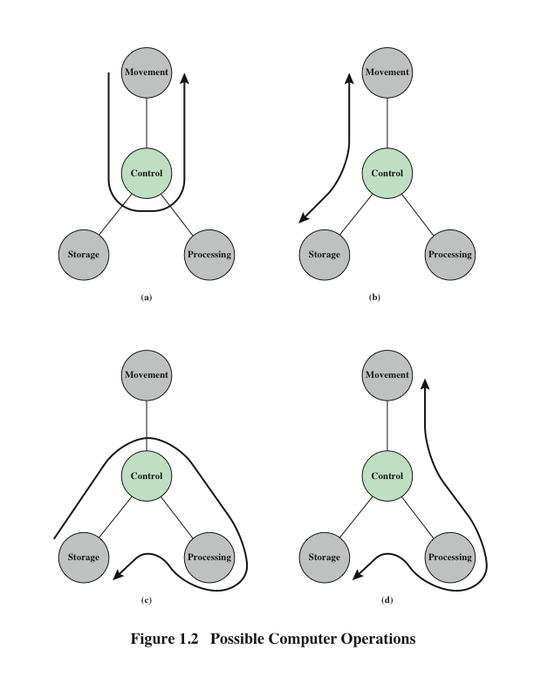
หน้าที่การทำของเครื่องคอมพิวเตอร์โดยพื้นฐาน (2)

Slide 11
หน้าที่การทำของเครื่องคอมพิวเตอร์โดยพื้นฐาน (3)

Slide 12
โครงสร้างของเครื่องคอมพิวเตอร์
Peripherals
Communication lines
COMPUTER  Storage  Processing
คอมพิวเตอร์มีการติดต่อกับสิ่งแวดล้อมด้วยวิธีการอย่างใดอย่างหนึ่ง โดยทั่วไปแล้วส่วนที่เชื่อมต่อกับสิ่งแวดล้อมภายนอกทั้งหมดถูกจัดให้เป็นอุปกรณ์ต่อพ่วง (Peripherals) หรือสายสื่อสาร (Communication Lines)

Slide 13
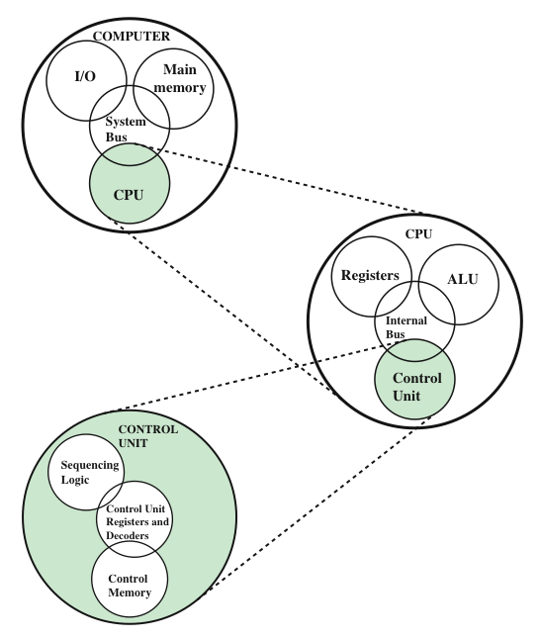
โครงสร้างภายในของเครื่องคอมพิวเตอร์ (1)
โครงสร้างระดับบนสุด
หน่วยประมวลผลกลาง (CPU: Central Processing Unit)
หน่วยความจำหลัก (Main Memory)
ไอโอ (I/O)
การเชื่อมต่อภายในเครื่องคอมพิวเตอร์ (System Interconnection)

Slide 14
โครงสร้างภายในของเครื่องคอมพิวเตอร์ (2)
โครงสร้างของหน่วยประมวลผลกลาง
ส่วนควบคุม (Control Unit) : ทำหน้าที่ควบคุมการทำงานของซีพียู
ส่วนเอแอลยู (ALU: Arithmetic and Logic Unit) : ทำหน้าที่ประมวลผลคำสั่งคณิตศาสตร์ และคำสั่งทางตรรกะ
รีจิสเตอร์ (Registers) : เป็นหน่วยบันทึกข้อมูลภายในตัวซีพียู
ส่วนเชื่อมต่อภายในซีพียู (CPU Interconnection) : กลไกที่ช่วยให้ส่วนประกอบทั้งสามส่วนสามารถสื่อสารระหว่างกันได้

Slide 15
โครงสร้างภายในของเครื่องคอมพิวเตอร์ (3)
โครงสร้างของหน่วยควบคุม
การสร้างส่วนควบคุม มีแนวทางหลากหลายต่างกันออกไป เทคนิคที่นิยมใช้กันมากที่สุด คือ การใช้ไมโครโปรแกรม (Microprogrammed) โดยสาระสำคัญแล้วหน่วยควบคุมที่ใช้ไมโครโปรแกรมนั้นก็คือ การประมวลผลคำสั่งย่อย (Microinstruction) ที่กำหนดหน้าที่การทำงานของหน่วยควบคุม

Slide 16
Computer Architecture & Computer Organization
Computer Architecture
คุณลักษณะของระบบที่โปรแกรมเมอร์มองเห็น
Architectural attributes include:
Instruction set
Computer Organization
หน่วยทำงานและการเชื่อมต่อต่างๆ ที่ทำให้สถาปัตยกรรมที่ออกแบบไว้ทำงานได้
Organizational attributes include:
รายละเอียดของฮาร์ดแวร์ที่ซ่อนไม่ให้โปรแกรมเมอร์เห็น
มีผลกระทบโดยตรงกับลอจิกในการเขียนและทำงานของโปรแกรม
จำนวนของบิทที่ใช้ในข้อมูลแต่ละประเภท
กลไกทำงานของ I/O
วิธีการอ้างอิงหน่วยความจำ
สัญญาณควบคุมต่างๆ
ส่วนติดต่อระหว่างคอมพิวเตอร์กับอุปกรณ์ต่างๆ
เทคโนโลยีพื้นฐานต่างๆ

